Slide 1
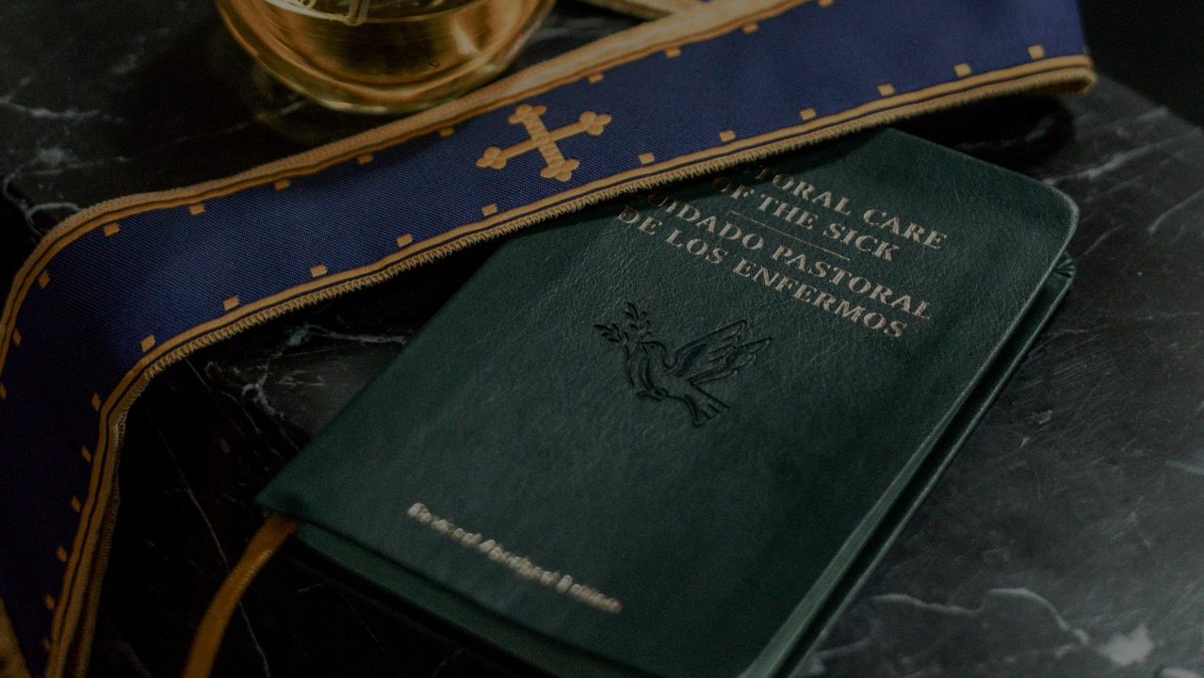
EL AMOR SALVADOR DE DIOS POR NOSOTROS:
LA LITURGIA Y LOS SIETE SACRAMENTOS
LOS SACRAMENTOS DE SANACIÓN: UNCIÓN DE LOS ENFERMOS

Slide 2
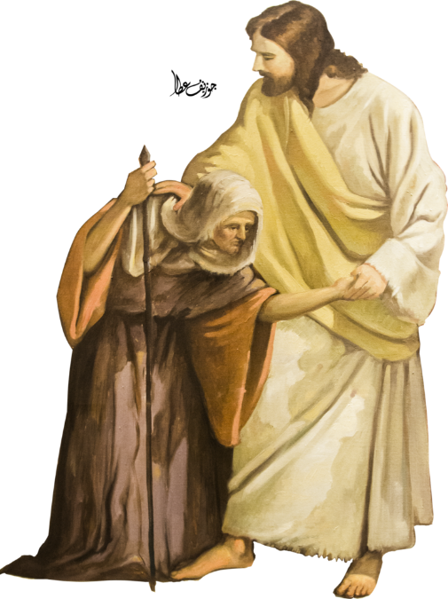
^{ORACIÓN INICIAL}
Señor Jesucristo,
Te encomendamos a nuestra familia y te pedimos tu bendición y protección.
Te amamos Señor Jesús con todo nuestro corazón y te pedimos que ayudes a nuestra familia a ser más como la Sagrada Familia.
Ayúdanos a ser amables, amorosos y pacientes unos con otros. Danos toda la gracia que necesitamos para convertirnos en santos y tus fieles discípulos.
Amén

Slide 3
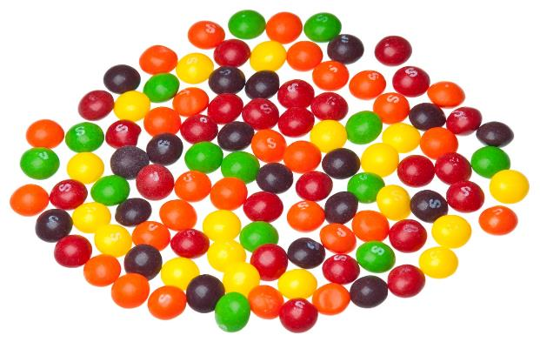
DESAFÍO: MEZCLA Y COMBINA LOS DULCES
Lo que necesitarás: un plato de dulces multicolores (como M&M o bolos) y una lista de desafíos correlacionados con cada color.
Cómo jugar:
1. Las familias se sientan en círculo, pasan el tazón y hacen que cada persona elija un puño de dulces.
2. Dígales que pueden comer todos menos uno.
3. Luego, recorre el círculo y haz que todos realicen el desafío asociado con el color seleccionado.

Slide 4
REVISION
El mes pasado aprendimos que hay dos sacramentos de sanación. El pecado daña nuestra relación con Dios.
Dios nuestro Padre sabía que después de la muerte, resurrección y ascensión de Jesús, e incluso después de nuestro propio bautismo, seguiríamos pecando, pero Dios nos ama de todos modos y quiere estar lo más cerca posible de nosotros
Entonces, ¿qué sacramento nos dio para acercarnos a Él nuevamente?

Slide 5
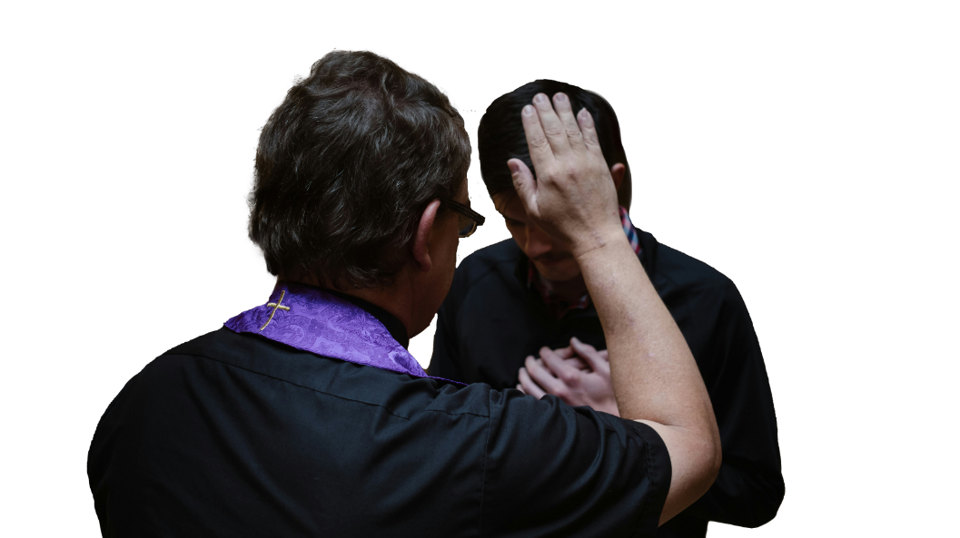
REVISION
Sacramento
de la Reconciliación.

Slide 6
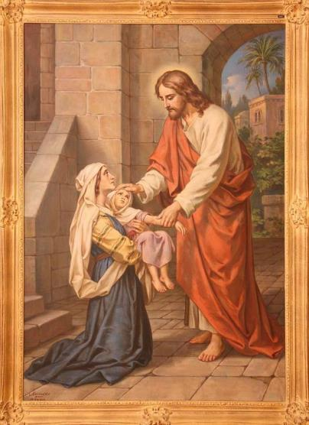
Tema
Hoy vamos a aprender sobre el otro Sacramento de Sanación. ¿Recuerdas cómo se llama ese sacramento?
El Sacramento de la Unción de los Enfermos

Slide 7
LUKE 5:17-26
https://youtu.be/Ya2DFwB4SWc?si=o_HDlPDfIbB_pwAp

Slide 8
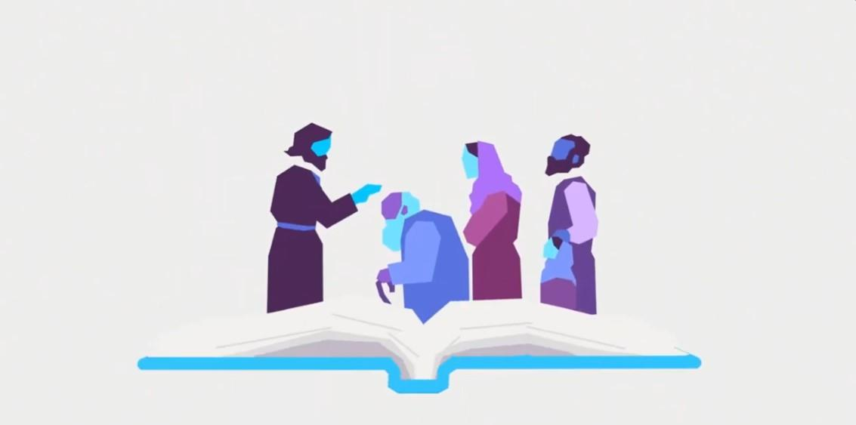
CONVERSACION
Invite a las familias a compartir lo que les llamó la atención del video y por qué.
Pregunte a las familias cuál es su historia favorita de Jesús sanando a alguien en. la Biblia.
Invite a las familias a abrir sus Biblias, buscar sus historias y compartirlas entre sí.

Slide 9
¿Qué es la Unción de los Enfermos?
¿Cuáles son algunas de las señales del Sacramento
de la Unción de los Enfermos que se mencionaron en el video?
https://youtu.be/0OmChuEHH6o?si=dJ3iogL8JvzuBWEJ

Slide 10
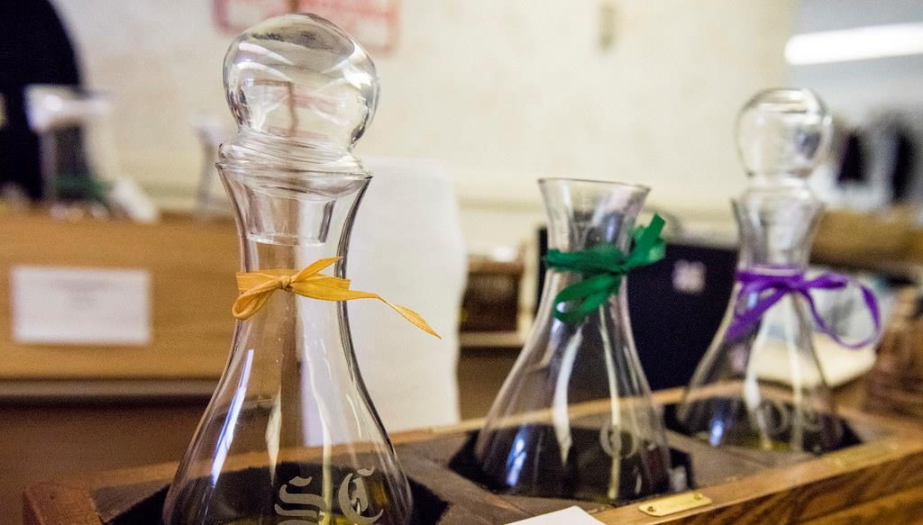
Aceite bendito o consagrado, la señal de la cruz y la imposición de manos (acompañada de la oración de fe)

Slide 11
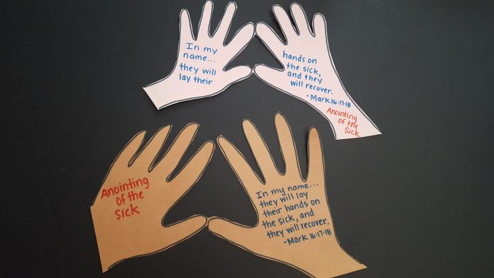
ACTIVIDAD FAMILIAR- Imposición de manos

Slide 12
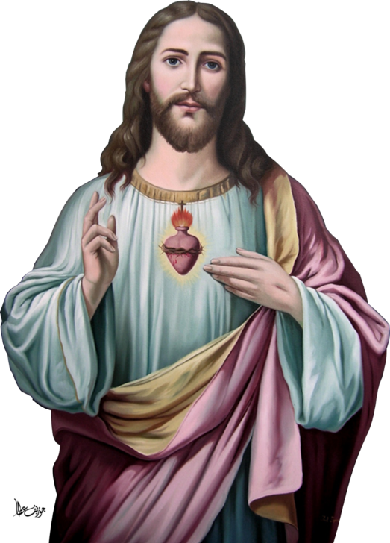
MISION
Mira el vídeo sobre el Sacramento de la Unción de los Enfermos.
Como familia, hagan una lista de las personas que necesitan oraciones de sanación, tanto espiritual como física.
Reúnanse en familia alrededor del altar de su hogar y coloquen sus manos curativas sobre él.
Oren alrededor del altar de tu hogar por los que están enfermos.

Slide 13
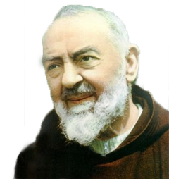
ORACIÓN DE SANACION
Oración atribuida al Padre Pío
Padre celestial,
Te agradezco por amarme. Te doy gracias por enviar a Tu Hijo, Nuestro Señor Jesucristo, al mundo para salvarme y liberarme.
Confío en Tu poder y gracia que me sostienen y restauran.
Padre amoroso, tócame ahora con Tus manos sanadoras, porque creo que Tu voluntad es que esté bien de mente, cuerpo, alma y espíritu. Cúbreme con la Preciosísima Sangre de Tu Hijo, nuestro Señor Jesucristo, desde la coronilla de mi cabeza hasta las plantas de mis pies.
Expulsa todo lo que no debería estar en mí. Satura todo mi ser con Tu presencia, amor, alegría y paz y atráeme cada vez más a Ti en cada momento de mi vida.
Y Padre, lléname de tu Espíritu Santo y capacítame para hacer Tus obras para que mi vida traiga gloria y honra a Tu santo nombre.
Te lo pido en el nombre de nuestro Señor Jesucristo.
Amén.

